Slide 1

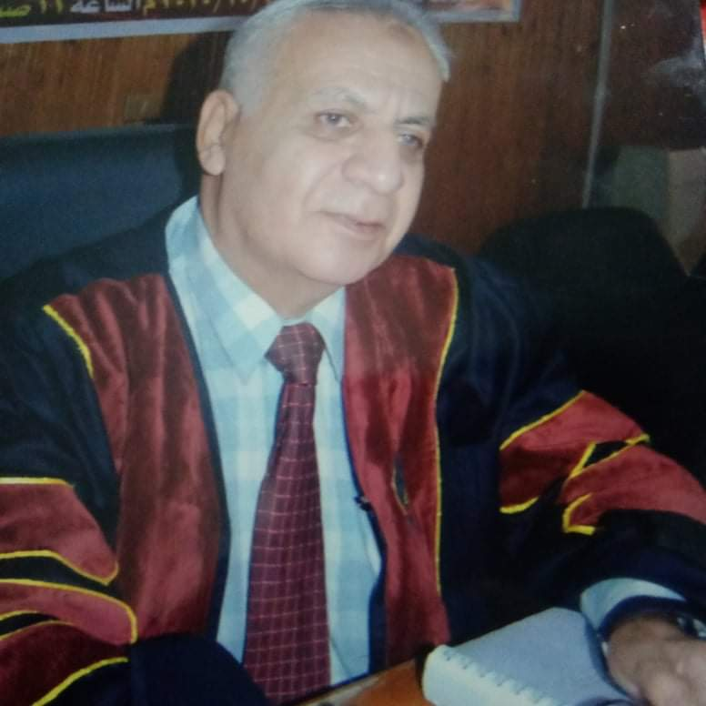





دكتور / محمد صبري رئيس قسم الجغرافية الأسبق
يرسل تحية لطلاب الفرقة الأولى ويتمنى لهم محاضرة مفيدة

Slide 2
المحاضرة الأولى

Slide 3
عناصر المحاضرة
تعريف البيئة
اتجاهات البيئة
أنظمة البيئة
تصنيف البيئة

Slide 4
تعريف البيئة

Slide 5
عند دراستك لهذه الموضوع راجع الكتاب في النقاط التالية
في القسمين إلي تتم بينهما العلاقة
في شكل العلاقة متداهلة أم منفردة
في أنواع الأغلفة الموجودة في البيئة
في طبيعة التأثير بينهما
تحديد محور البيئة

Slide 6
إقليم علاقات

Slide 7
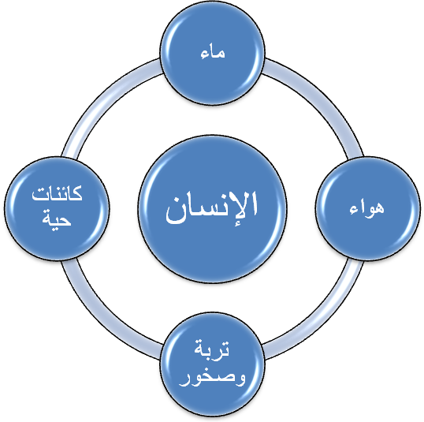

Slide 8
اتجاهات البيئة

Slide 9
عند دراستك لهذه الموضوع راجع الكتاب في النقاط التالية
القسمين الكبيرين اللذان يمثلان اتجاهات البيئة
الاتجاه الموسع ماذا يعني؟ ومن أصحابه؟ وأهم علماءه
الاتجاه الضيق ماذا يعني؟ عل هو البشري أم الاجتماعي
الفرق بين الاتجاهين كبير أم صغير

Slide 10
أنظمة البيئة

Slide 11
عند دراستك لهذه الموضوع راجع الكتاب في النقاط التالية
في القسمين الكبيرين لأنظمة البيئة
ماذا نعني بالبيوفيزيائية؟
ماذا نعني بالاجتماعية
وما هي مكونات كل منهما؟

Slide 12
تصنيفات البيئة

Slide 13
التصنيف الأحادي

Slide 14
عند دراستك لهذه الموضوع راجع الكتاب في النقاط التالية
التصنيف الذي يعتمد على على أساس واحد فقط راجع نوعان :
خمسة أنواع لتصنيف ”كُبن“ المُناخي حددها من الكتاب
ستة أنواع لتصنيف ”فلير“ البشري

Slide 15
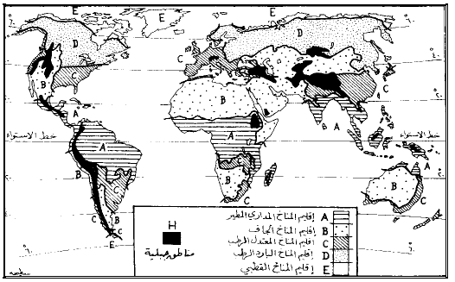
تصنيف كُبن المُناخي
القطبية
الباردة
المعتدلة
الجافة
المدارية

Slide 16
التصنيف الثنائي

Slide 17
عند دراستك لهذه الموضوع راجع الكتاب في النقاط التالية
هذا التصنيف يعتمد على أساسين
تفاعل الإنسان مع موارد البيئة والمستوى التقني الذي وصل إليه
تصنيف العالم ” إيكرمان “ Ackerman
يضم خمس بيئات حددهم بدقة من الكتاب

Slide 18
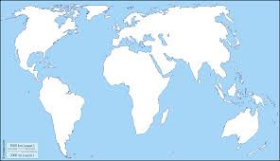
التخلف التقني وانخفاض السكان
التقدم التقني وانخفاض السكان
التقدم التقني وارتفاع السكان
التخلف التقني وارتفاعالسكان
التخلف التقني وانخفاض السكان

Slide 19
عند دراستك لهذه الموضوع راجع الكتاب في النقاط التالية
والتصنيف الثنائي يضم نوعان أيضا
تصنيف النمط عام Pattern أن نقول نمط حضري أو نمط ريفي .
وتصنيف النمط المنطقي Logic أو التجريبي Empirical حيث توجد بيئة سهلية مقابل بيئة جبلية ، و البيئة البحرية الساحلية يقابلها بيئة داخلية ذات ملامح وسمات بشرية معينة .

Slide 20
التصنيف المتعدد

Slide 21
ويضم التصنيف الذي ينظر إلى البيئة من خلال الأنشطة البشرية المختلفة .. فنقول البيئة الزراعية ، والرعوية، والصناعية، والثقافية ، والصحية، وهناك أيضا البيئة الاجتماعية ، والروحية ، والسياسية

Slide 22
التصنيف المتداخل

Slide 23
بيئة الصناعة ، مع بيئة المدن
وبيئة الزراعة مع البيئة النهرية
كذلك بيئة الرعي مع بيئة الاستبس والصحراء والسافانا.

Slide 24
أنواع أخري من البيئات

Slide 25
بيئة مادية (الهواء - الماء – الأرض)
بيئة بيولوجية (النباتات - الحيوانات – الإنسان)
بيئة صناعية: إي التي صنعها الإنسان من: قري - مدن – مزارع- كل مظتهر استخدامات الأرض

Slide 26
البيئات المتعددة

Slide 27
رحم الأم بيئة الإنسان الأولى
البيت بيئة
المدرسة بيئة
الحي بيئة
الدولة بيئة
الكرة الأرضية بيئة
الكون كله بيئة.

Slide 28
على الطالب أن يحدد من الكتاب المعنى المقابل لكل مصطلح بدقة

Slide 29
شكرا لحسن متابعتكم وأذكركم أن الامتحان موضوعي ويحتاج إلى تركيز في المذاكرة ومتابعة المحاضرات والكتاب

